Slide 1
3.3.2 ARM汇编语言程序设计
ARM汇编中的文件格式
ARM汇编语言语句格式
ARM汇编语言编程的重点
ARM汇编程序实例

Slide 2
ARM汇编中的文件格式
ARM常用的源文件可简单分为以下几种:
源程序文件
文件名
说 明
汇编程序文件
*.S
用ARM汇编语言编写的ARM程序或Thumb程序
C程序文件
*.C
用C语言编写的程序代码
头文件
*.H
把程序中常用到的常量命名、宏定义、数据结构定义等等单独放在一个文件中

Slide 3
ARM汇编语言语句格式
ARM汇编语言语句格式如下所示：
符号
｛symbol｝｛instruction | directive | pseudo-instruction｝ ｛；comment｝
指令
伪操作
伪指令
注释

Slide 4
ARM汇编语言中的符号
变量：
GBLA、GBLL、GBLS声明全局变量
LCLA、LCLL、LCLS声明局部变量
SETA、SETL、SETS为变量赋值
数字常量：
EQU定义数字常量
标号：表示程序中的指令或数据地址的符号

Slide 5
ARM汇编语言中的表达式
字符串表达式
;LEN操作符返回字符串的长度
GBLS STR
STR SETS “AAA”
:LEN: STR ;LEN=3
;STR将数字量或逻辑表达式转换成串
GBLA A1
A1 SETA 15
:STR: A1 ;将A1转换为“0000000F”
;LEFT返回一个字符串最左端一定长度的子串
GBLS STR1
GBLS STR2
STR1 SETS “AAABBB”
STR2 SETS STR1:LEFT:3 ;STR2为“AAA”
;RIGHT返回一个字符串最右端一定长度的子串
GBLS STR1
GBLS STR2
STR1 SETS “AAABBB”
STR2 SETS STR1:RIGHT:3 ;STR2为“BBB”
;CC用于连接两个字符串
GBLS STR1
GBLS STR2
STR1 SETS “AAACCC”
STR2 SETS “BBB”:CC:(STR1:LEFT:3) ;STR2为“BBBAAA”

Slide 6
ARM汇编语言中的表达式
数字表达式
;整数数字量举例
A SETA 10000
B DCD 0xABC
C SETA 8_74007
DCD 2_11001010
LDR R4, &F000000F
DCQ 0x0123456789ABCDEF
;浮点数字量举例
DCFD 1E308, -4E-100
DCFS 1.0
DCFD 3.725e15

Slide 7
ARM汇编语言中的表达式
数字变量
: NOT : A
A+B
A-B
A×B
A/B
A ：MOD : B
A ：ROL ：B
A ：ROR：B
A： SHL： B
A： SHR：B
A ：AND：B
A ：OR：B
A：EOR：B
X EQU 0x00000001<<0x00000001
Y EQU 0x80000000>>0x00000001

Slide 8
ARM汇编语言中的表达式
逻辑表达式
A=B
A>B
A>=B
A<B
A<=B
A /= B
A<>B
：LNOT：A
A ：LAND：B
A：LOR：B
A：LEOR：B

Slide 9
ARM汇编语言程序格式
ARM汇编语言是以段（section）为单位来组织源文件的。段是相对独立的、具有特定名称的、不可分割的指令或者数据序列。
段又可以分为代码段和数据段。
一个ARM源程序至少需要一个代码段，大的程序可以包含多个代码段和数据段。

Slide 10
ARM汇编语言源程序的基本结构
AREA EXAMPLE，CODE，READONLY
ENTRY
start
MOV r0，#10
MOV r1，#3
ADD r0，r0，r1
END
ENTRY伪操作
标识了程序执行
的第一条指令，
即程序的入口
AREA伪操作定义一个
只读的代码段，名为
EXAMPLE
END伪操作
告诉汇编编译器
源文件的结束

Slide 11

ARM汇编语言编程的重点
ARM数据处理操作
设置条件码
汇编语言子程序调用及返回
跳转表思想
ARM与Thumb之间的状态转换及函数的互相调用

Slide 12
ARM数据处理操作
ARM中数据的处理有以下三种形式：
1、简单的寄存器操作：
ADD R0, R1, R2
2、立即数操作：
ADD R3, R3, #1
AND R8, R7, #&FF
3、寄存器移位操作：
ADD R3, R2, R1, LSL #3

Slide 13
设置条件码
ARM的任何数据处理指令通过增加“S”操作码来设置条件码（N，Z，C和V）
64位加法运算：
ADDS R2, R2, R0 ;32位进位输出到C
ADC R3, R3, R1 ;再加到高位中

Slide 14
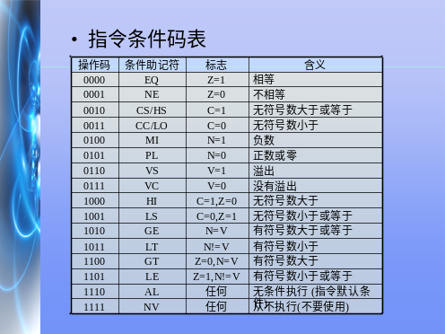
条件执行
ARM中每条指令都可以条件执行
CMP R0, #5
BEQ BYPASS
ADD R1, R1, R0 ;如果R0不等于5
SUB R1, R1, R2 ;则R1=R1+R0-R2
BYPASS…
CMP R0, #5
ADDNE R1, R1, R0 ;如果R0不等于5
SUBNE R1, R1, R2 ;则R1=R1+R0-R2
BYPASS…
CMP R0, R1
CMPEQ R2, R3
ADDEQ R4, R4, #1
; if((a==b)&&(c==d)) e++

Slide 15
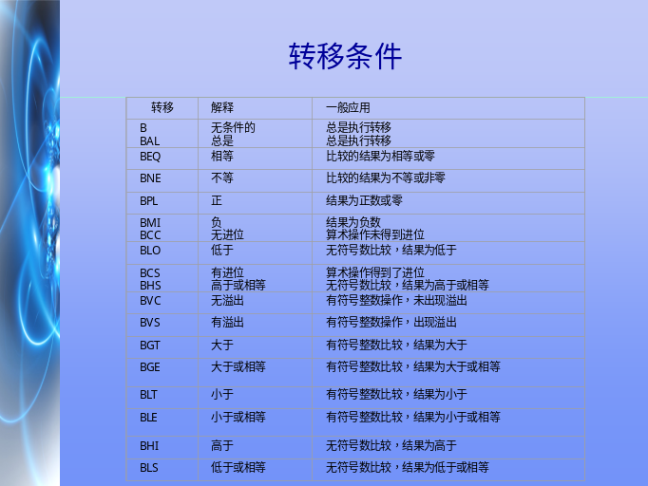
条件转移
在程序中可以通过条件码的使用让微处理器决定是否进行转移，还可用来控制循环的退出。
举例：循环控制
MOV R0, #0
LOOP …
ADD R0, R0, #1
CMP R0, #10
BNE LOOP
…

Slide 16
汇编语言子程序调用及返回
子程序的调用：
BL SUB2
…
子程序的返回：
SUB2 …
MOV PC, R14

Slide 17
汇编语言子程序调用及返回
BL Label
2. 程序跳转到目标地址Label继续执行，当子程序执行结束后，将LR寄存器内容存入PC，返回调用函数继续执行
程序代码
1.当程序执行到BL跳转指令时，硬件将下一条指令的地址Addr2装入LR寄存器，并把跳转地址装入程序计数器（PC）
Label
BL Label
Addr2
xxx
Addr1
Addr1+8
PC
xxx
Addr2
Addr2
xxx
LR
Label
xxx
xxx
MOV PC,LR

Slide 18
汇编语言子程序调用及返回
子程序的嵌套调用：
STMFD R13!, {R0-R2,R14}
BL SUB2
…
子程序的嵌套返回：
…
LDMFD R13!,{R0-R2,PC}

Slide 19
跳转表思想
在程序设计中，有时需要调用一系列子程序中的一个，而决定究竟调用哪一个，由程序的计算值确定。跳转表是解决该问题的有效方案。
BL JUMPTAB
…
JUMPTAB ADR R1, SUBTAB
CMP R0, #SUBMAX ;检查超限
LDRLS PC,[R1,R0,LSL #2]
B ERROR
SUBTAB DCD SUB0 ;子程序表入口
DCD SUB1
DCD SUB2
BL JUMPTAB
…
JUMPTAB CMP R0, #0
BEQ SUB0
CMP R0, #1
BEQ SUB1
CMP R0, #2
BEQ SUB2
BHI ERROR
LDR PC, [R1,R0,LSL #2]

Slide 20
ARM与Thumb间的状态转换及函数的互相调用
状态切换的实现
BX Rn
Y
最低位为1？
N
切换到Thumb状态
切换到ARM状态

Slide 21
ARM与Thumb间的状态转换及函数的互相调用
CODE32
ADR R0, Into_Thumb+1
BX R0
…
CODE16
Into_Thumb
…
ADR R5, Back_to_ARM
BX R5
…
CODE32
Back_to_ARM

Slide 22
ARM与Thumb间的状态转换及函数的互相调用
ARM/Thumb之间的函数调用
CODE 32
…
ADR LR, NEXT
ADR R0, THUMBSUB+1
BX R0
NEXT MOV R1, #2
…
CODE 16
THUMBSUB
…
BX LR
同一状态下：
调用 BL function
返回 MOV PC，LR
不同状态下：
需要由BX来切换状态，因为BL不能完成状态切换。
需要在BX之前先保存好LR，BX不能自动保存返回地址到LR。
需要 用“BX LR”来返回，不能使用“MOV PC，LR”，返回时要仔细考虑保存在LR中最低位的内容是否正确。

Slide 23
ARM汇编程序实例
AREA Block,CODE,READONLY
NUM EQU 20
ENTRY
LDR R0, =src
LDR R1, =dst
MOV R2, #NUM
MOV SP, #&400
Bcopy MOVS R3,R2,LSR #3
BEQ Cword
STMFD SP!, {R4-R11}
Ocopy LDMIA R0!, {R4-R11}
STMIA R1!, {R4-R11}
SUBS R3, R3, #1
BNE Ocopy
LDMFD SP!, {R4-R11}
Cword ANDS R2,R2,#7
BEQ stop
Wcopy LDR R3,[R0],#4
STR R3,[R1],#4
SUBS R2, R2, #1
BNE Wcopy
Stop
MOV R0, #0x18
LDR R1, =&20026
SWI 0x123456
AREA Bdata,DATA,READWRITE
src DCD 1,2,3,4,5,6,7,8
dst DCD 0,0,0,0,0,0,0,0
END

Slide 24
AREA Jump,CODE,READONLY
NUM EQU 2
ENTRY
Start MOV R0, #0
MOV R1, #3
MOV R2, #2
BL Func
Stop MOV R0, #0x18
LDR R1, =0x20026
SWI 0x123456
Func CMP R0, #NUM
MOVHS PC, LR
ADR R3, JTable
LDR PC,[R3,R0,LSL #2]
JTable
DCD DoAdd
DCD DoSub
DoAdd ADD R0,R1,R2
MOV PC,LR
DoSub SUB R0,R1,R2
MOV PC,LR
END
BL JUMPTAB
…
JUMPTAB CMP R0, #0
BEQ SUB0
CMP R0, #1
BEQ SUB1
CMP R0, #2
BEQ SUB2

Slide 25
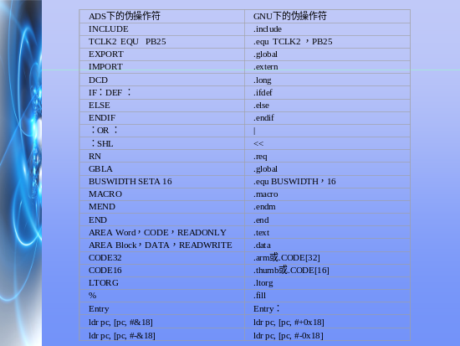
ARM汇编程序实例
ADS编译环境下的汇编代码与GNU编译环境下有较多不同点。
  注释行以/*…*/或“#”代替“；”
  伪操作符替换
  操作数及运算符号替换

